Slide 1
模拟与数字电路
Analog and Digital Circuits
27_逻辑门电路
模拟与数字电路 — 逻辑门电路

Slide 2
内容提纲
CMOS基本逻辑门
CMOS OD门
CMOS三态门
CMOS传输门
逻辑门主要参数
模拟与数字电路 — 逻辑门电路
Notes:
教学基本要求：
1、了解半导体器件的开关特性。
2、熟练掌握基本逻辑门（与、或、与非、或非、异或门）、三态门、OD门（OC门）和传输门的逻辑功能。
3、学会门电路逻辑功能分析方法。
4、掌握逻辑门的主要参数及在应用中的接口问题。

Slide 3
逻辑门电路
实现基本逻辑运算和常用逻辑运算的单元电路
常用集成逻辑门电路系列
  TTL： 74、74LS、74AS、74ALS等系列
  CMOS： 4000系列，74HC、74HCT、 74VHC、 74VHCT、74LVC、74AC、74ACT、74AUC等系列
模拟与数字电路 — 逻辑门电路
Notes:
门电路：实现基本运算、复合运算的单元电路，如与门、与非门、或门 ······
根据制造工艺的不同，集成电路又分双极型和单极型（MOS）两大类。
TTL电路是目前双极型中小规模数字集成电路中用得最多的一种。
54/74系列是已经标准化、商品化的系列产品，54为军品（-55℃~125℃），74为民品（0~70℃）。
低功耗肖特基系列：
74LS/54LS （Low-Power Schottky TTL）
74AS,74ALS （Advanced Low-Power Schottky TTL）
· · ·
其他类型的双极型数字集成电路*
DTL：输入为二极管门电路，速度低，已经不用
HTL：电源电压高，Vth高，抗干扰性好，已被CMOS替代
ECL：非饱和逻辑，速度快，用于高速系统
I²L：属饱和逻辑，电路简单，用于LSI内部电路
· · ·

Slide 4
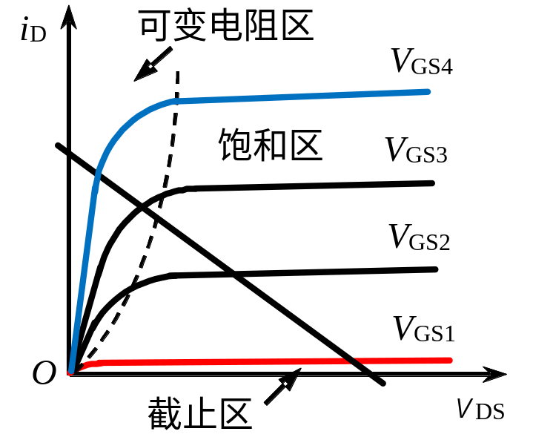
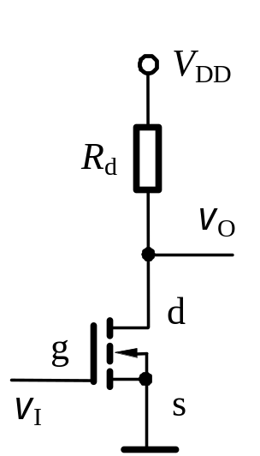
MOS管开关电路
当υ_{I}为低电平时
  MOS管截止，相当于开关“断开”， 输出高电平
当υ_{I}为高电平时
  MOS管工作在可变电阻区，相当于开关“闭合”，输出为低电平
MOS管相当于一个受控的开关
V_{DD}
V_{DD}
R_{d}
R_{d}
v_{O}
v_{O}
= H
= L
v_{I}
v_{I}
= L
= H
模拟与数字电路 — 逻辑门电路(1)

Slide 5

CMOS非门 (1)
VDD
设V_{TN} = 2V，V_{TP} = – 2V，V_{DD} = 5V
SP
TP
v_{i} | v_{GSN} | v_{GSP} | T_{N} | T_{P} | v_{o}
v_{i} | v_{GSN} | v_{GSP} | T_{N} | T_{P} | v_{o}
0V | 0V | -5V | 截止 | 导通 | 5V
5V | 5V | 0V | 导通 | 截止 | 0V
v_{i}
v_{o}
D
TN
G
SN
真值表
VDD
v_{i} (A) | v_{o} (Y)
0 | 1
1 | 0
v_{i}
v_{o}
A
Y
模拟与数字电路 — 逻辑门电路

Slide 6
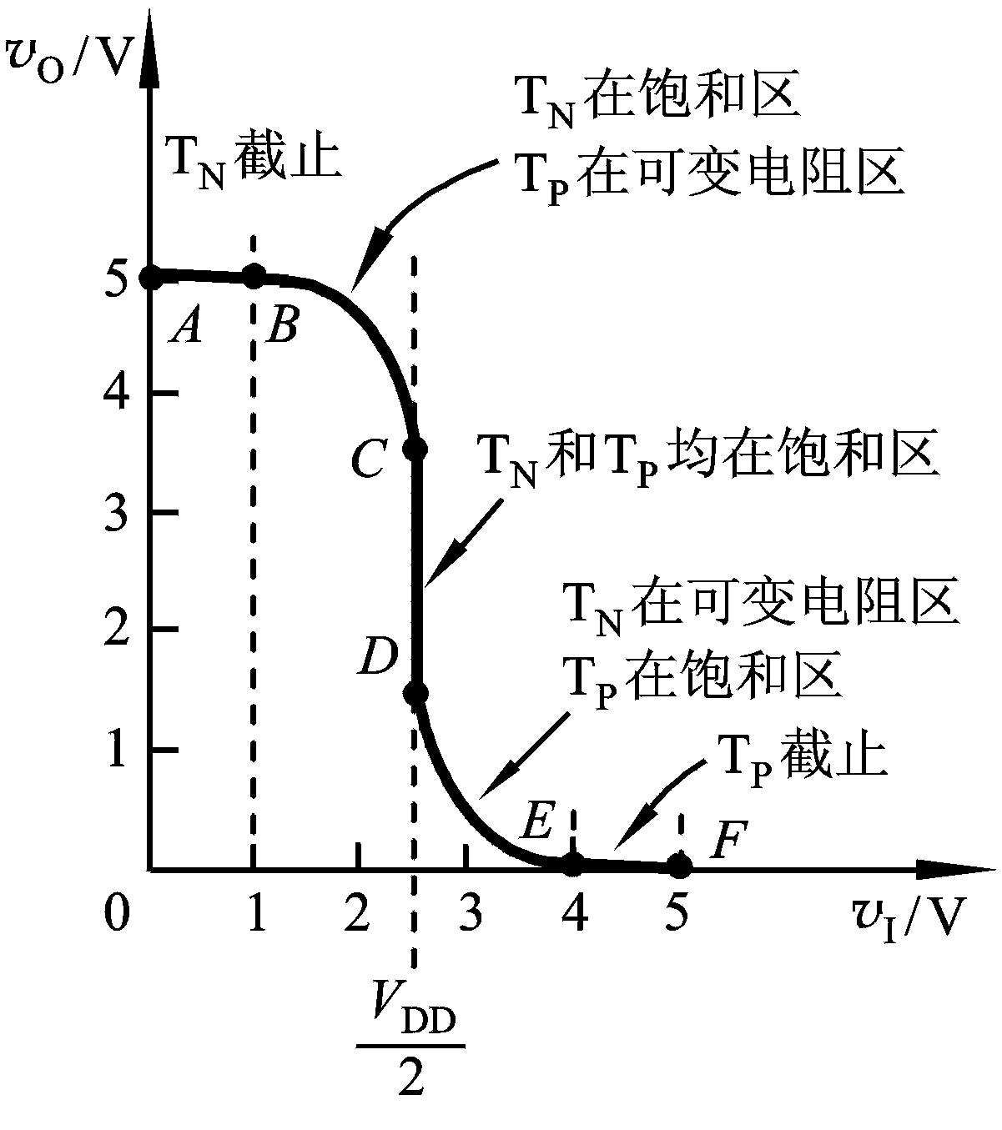
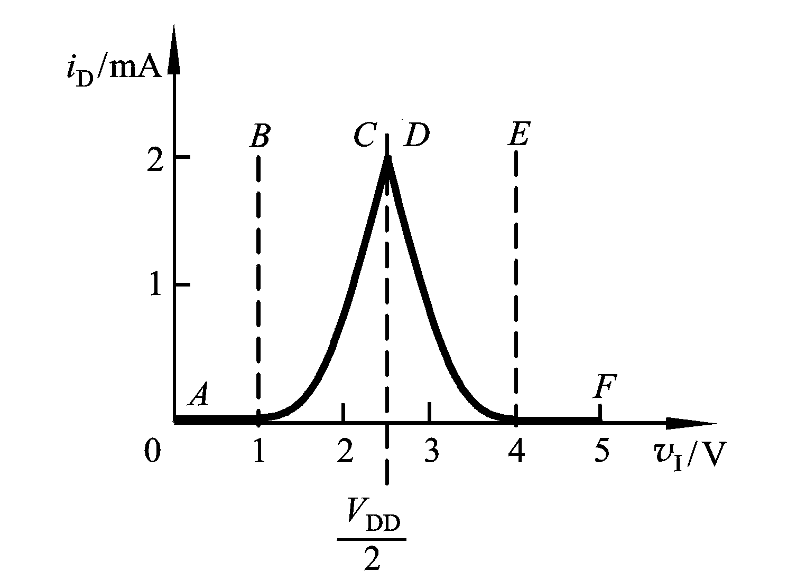
CMOS非门 (2)
V_{DD}
TP
v_{i}
v_{o}
TN
电压传输特性
电流传输特性
模拟与数字电路 — 逻辑门电路
Notes:
vi是高电平还是低电平 ，TN和TP中总是一个导通而另一个截止。CMOS反相器的静态功耗几乎为零。

Slide 7
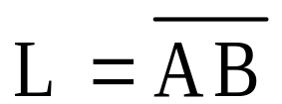
CMOS 与非门
VDD
TP2
真值表
TP1
A B | T_{N1} | T_{N2} | T_{P1} | T_{P2} | L
0 0 | 截止 | 截止 | 导通 | 导通 | 1
0 1 | 截止 | 导通 | 导通 | 截止 | 1
1 0 | 导通 | 截止 | 截止 | 导通 | 1
1 1 | 导通 | 导通 | 截止 | 截止 | 0
A B | T_{N1} | T_{N2} | T_{P1} | T_{P2} | L
0 0
0 1
1 0
1 1
L
TN1
A
TN2
B
A
L
B
N输入的与非门电路结构?
输入端增加有什么问题?
模拟与数字电路 — 逻辑门电路

Slide 8
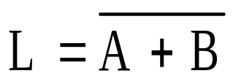
CMOS 或非门
VDD
真值表
A
TP1
A B | T_{N1} | T_{N2} | T_{P1} | T_{P2} | L
0 0 | 截止 | 截止 | 导通 | 导通 | 1
0 1 | 截止 | 导通 | 导通 | 截止 | 0
1 0 | 导通 | 截止 | 截止 | 导通 | 0
1 1 | 导通 | 导通 | 截止 | 截止 | 0
A B | T_{N1} | T_{N2} | T_{P1} | T_{P2} | L
0 0
0 1
1 0
1 1
B
TP2
L
TN2
TN1
A
L
B
N输入的或非门电路结构?
输入端增加有什么问题?
模拟与数字电路 — 逻辑门电路
Notes:
N输入的或非门的电路?
输入端增加有什么问题?

Slide 9
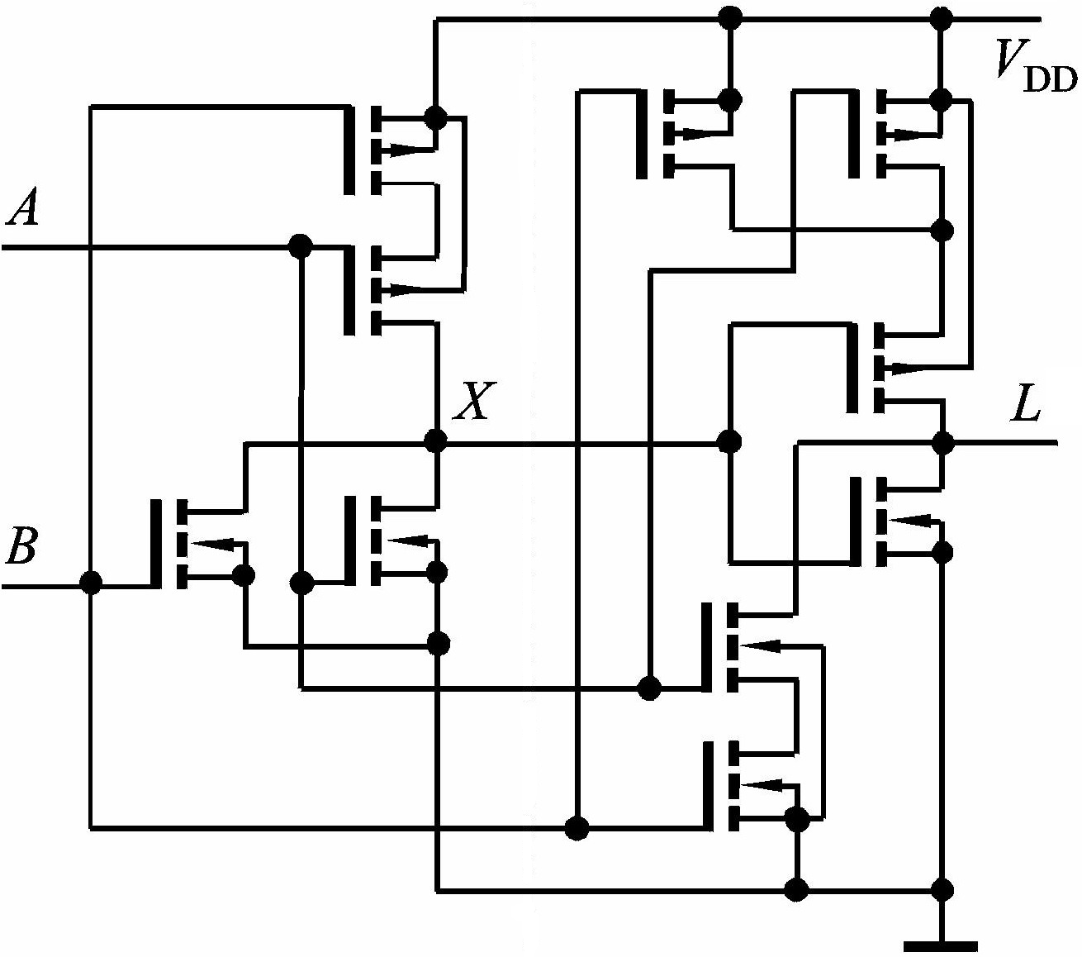

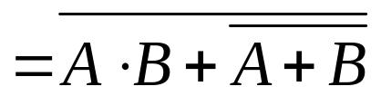
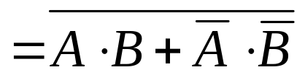

CMOS异或门
A
L
B
模拟与数字电路 — 逻辑门电路

Slide 10
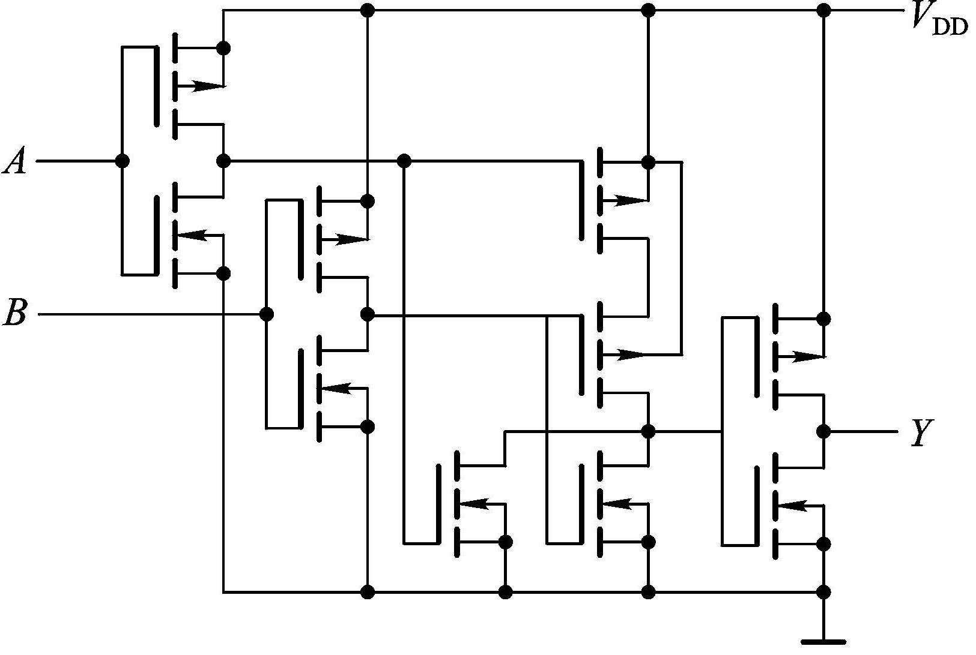
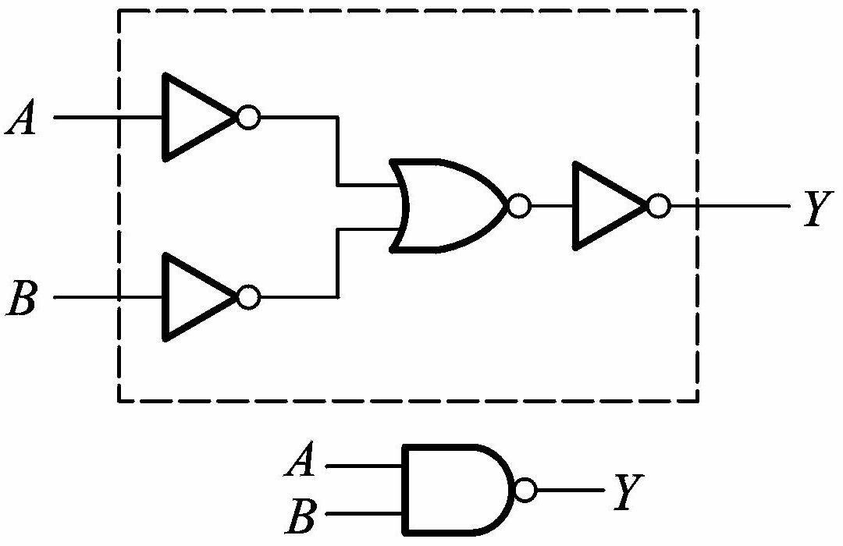
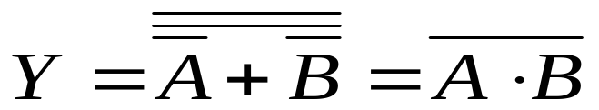
示例—CMOS逻辑门
分析电路逻辑功能
C
D
C
E
E
D
模拟与数字电路 — 逻辑门电路
Notes:
输入、输出端加了反相器作为缓冲电路
采用缓冲电路能统一参数，使不同内部逻辑的集成逻辑门电路具有相同的输入和输出特性。

Slide 11
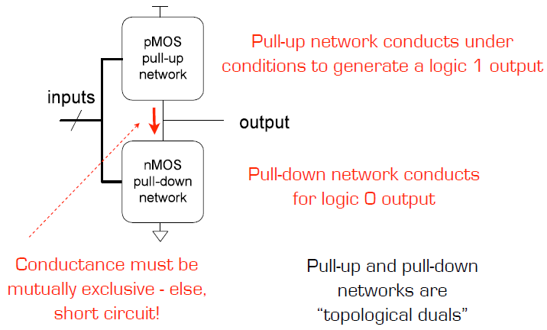
CMOS Logic Gates in General
模拟与数字电路 — 逻辑门电路

Slide 12
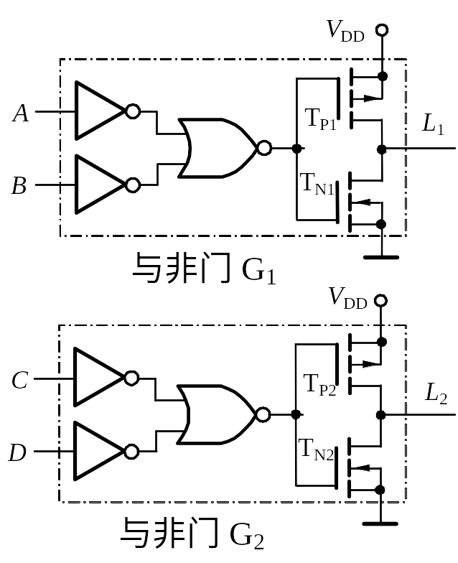

CMOS漏极开路门 (1)
简称OD门
  Open Drain
可以实现线与功能
  将多个OD门的输出直接连接在一起，实现所有输出的与运算
1
普通的逻辑门不具有该功能
0
可能导致器件的损毁!
模拟与数字电路 — 逻辑门电路

Slide 13
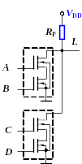
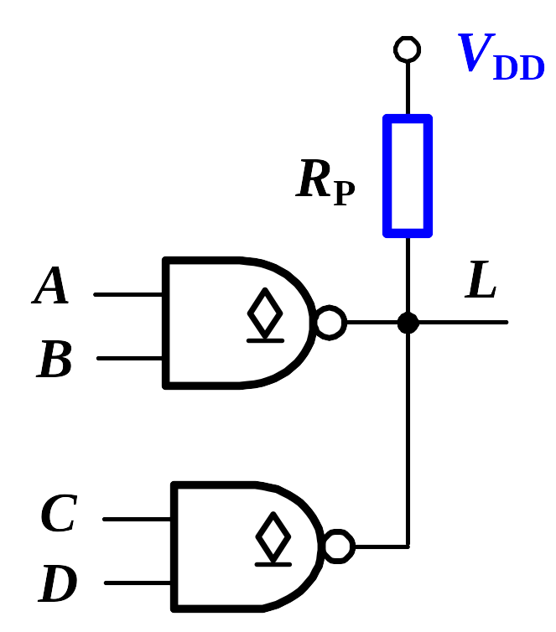

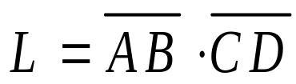
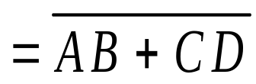
CMOS漏极开路门 (2)
输出必须外接电源和电阻
A
L
B
模拟与数字电路 — 逻辑门电路
Notes:
输出短接，在一定情况下会产生低阻通路，大电流有可能导致器件的损毁，并且无法确定输出是高电平还是低电平。

Slide 14
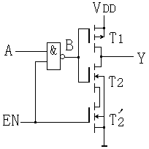
CMOS三态(TS)门
真值表
EN | A | Y
0
1
1
EN | A | Y
0 | x | Z
1 | 0 | 0
1 | 1 | 1
A
Y
EN
模拟与数字电路 — 逻辑门电路

Slide 15
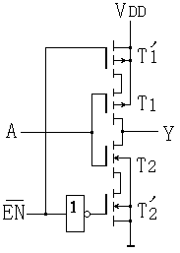
示例—CMOS逻辑门
分析电路逻辑功能
A
Y
EN
模拟与数字电路 — 逻辑门电路

Slide 16
CMOS传输门
C
vi = 0～Vdd
当C=0V，C =VDD时
  T1、T2截止，传输门断开
当C=VDD，C =0V时
  T1、T2至少有一个导通，传输门导通
  vo = vi
传输门相当于一个理想的双向开关
VDD
T2
vi
vo
T1
C
C
vi /vo
TG
vo / vi
C
模拟与数字电路 — 逻辑门电路
Notes:
当C = VDD， C’= 0V时，Vi在0～（VDD-VT）范围变化时T1导通，Vi在VT～VDD范围变化时T2导通，即Vi在0～VDD范围变化时，T1、T2中至少有一只管子导通，使Vo=Vi，这相当于开关接通，这种状态称为传输门传输信息。
传输门可用做模拟开关，用来传输模拟信号，这是一般的逻辑门无法实现的。

Slide 17
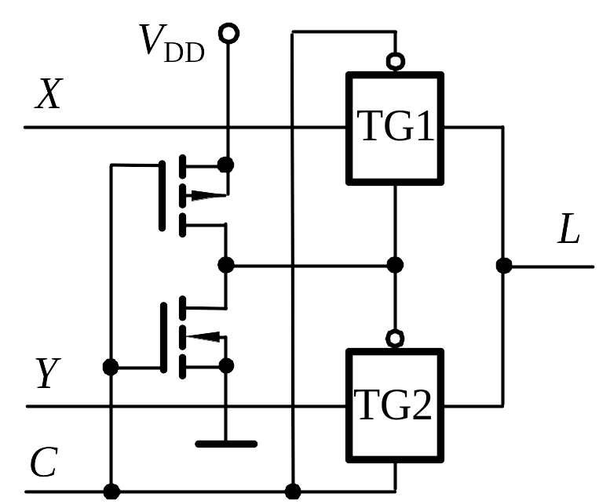
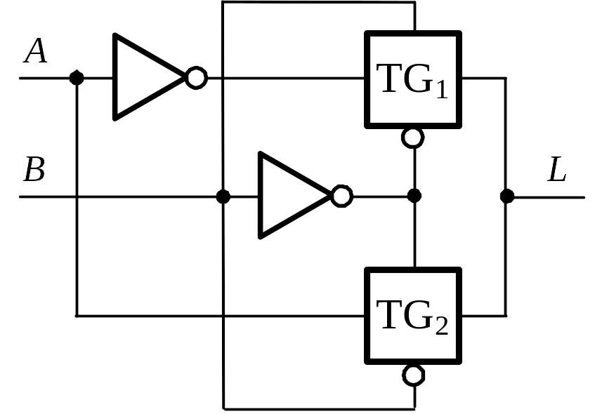
示例—传输门的应用
B=0:
TG1断开, TG2导通
L = A
C=0:
TG1导通, TG2断开, L = X
B=1:
TG1导通, TG2断开
L = A
C=1:
TG1断开, TG2导通, L = Y
异或门
二选一数据选择器
模拟与数字电路 — 逻辑门电路

Slide 18
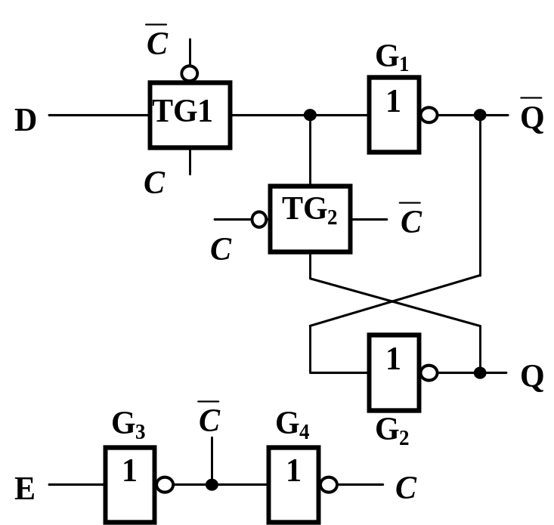

D锁存器的传输门实现
D
Q
E
Q
当S1合上，S2断开时，Q=D，跟随
当S2合上，S1断开时，Q保持
传输门相当于受控的双向开关
  当C=1， =0：Y与X连通
  当C=0， =1：Y与X断开
S2
S1
D
Q
C
C
X
TG
Y
X
Y
C
C
模拟与数字电路 —逻辑门电路

Slide 19
逻辑门主要参数
输入和输出电平
噪声容限
传输延迟
功耗
模拟与数字电路 — 逻辑门电路

Slide 20
输入和输出电平
vo
vi
VOL(max) ：输出低电平的上限值
VOH(min) ：输出高电平的下限值
VIL(max) ：输入低电平的上限值
VIH(min) ：输入高电平的下限值
驱动门G1
负载门G2
VDD
VOH(min)
VIH(min)
VIL(max)
VOL(max)
0V
G1 vo范围
G2 vi范围
模拟与数字电路 — 逻辑门电路
Notes:
参数是我们了解TTL电路性能并正确使用的依据。
VIL(max)：输入低电平的上限值
VIH(min)：输入高电平的下限值
VOL(max)：输出低电平的上限值
VOH(min)：输出高电平的下限值
噪声容限：在保证输出电平不变的条件下，输入电平允许波动的范围。
VNH —输出高电平的最小值时允许负向噪声电压的最大值。
VNL —输出低电平的最大值时允许正向噪声电压的最大值。
可以通过提高V_{DD}来提高噪声容限。
扇出系数：门电路的输出端所能连接的下一级门电路输入端的个数，也称负载能力。
传输延迟时间：在输入脉冲波形的作用下，其输出波形相对于输入波形延迟了多长的时间。

Slide 21
噪声容限
在保证输出电平不变的条件下，输入电平允许波动的范围
  表示抗干扰能力
VNL：输入低电平时的噪声容限
VNH：输入低电平时的噪声容限
vo
vi
驱动门G1
负载门G2
VDD
VOH(min)
VNH
VIH(min)
V_{NL} =V_{IL(max)} –V_{OL(max)}
VIL(max)
VNL
VOL(max)
0V
V_{NH} =V_{OH(min)}–V_{IH(min)}
G1 vo范围
G2 vi范围
模拟与数字电路 — 逻辑门电路
Notes:
参数是我们了解TTL电路性能并正确使用的依据。
VIL(max)：输入低电平的上限值
VIH(min)：输入高电平的下限值
VOL(max)：输出低电平的上限值
VOH(min)：输出高电平的下限值
噪声容限：在保证输出电平不变的条件下，输入电平允许波动的范围。
VNH —输出高电平的最小值时允许负向噪声电压的最大值。
VNL —输出低电平的最大值时允许正向噪声电压的最大值。
可以通过提高V_{DD}来提高噪声容限。
扇出系数：门电路的输出端所能连接的下一级门电路输入端的个数，也称负载能力。
传输延迟时间：在输入脉冲波形的作用下，其输出波形相对于输入波形延迟了多长的时间。

Slide 22
传输延迟
在输入脉冲波形作用下，其输出波形相对于输入波形的延迟时间
  表征门电路的开关速度
输入
50%
50%
t
t
PHL
PLH
90%
90%
50%
50%
输出
10%
10%
t
t
f
r
类型 参数 | 74HC V_{DD}=5V | 74AHC V_{DD}=5V | 74LVC V_{DD}=3.3V | 74AUC V_{DD}=1.8V
t_{PLH}或t_{PHL}(ns) | 6 | 3.8 | 2.5 | 0.8
模拟与数字电路 — 逻辑门电路
Notes:
Propagation delay
与电源电压及容性负载大小有关

Slide 23
功耗
静态功耗：当电路没有状态转换时的功耗
动态功耗：电路在输出状态转换时的功耗
  CMOS电路的静态功耗非常低，主要是动态功耗
  对于TTL门电路来说，静态功耗是主要的
延时-功耗积：是速度和功耗的综合性指标
系列 参数/单位 | 74HC04 (V_{DD}=5V) | 74AHC04 (V_{DD}=5V) | 74LVC04 (V_{DD}=3.3V) | 74AUC04 (V_{DD}=1.8V)
功耗电容C_{PD}/pF | 21 | 12 | 8 | 17
传输延迟时间t_{pd}/ns(C_{L}=15pF) | 6 | 3.8 | 2.5 | 0.8
功耗P_{D} /mW(10MHz) | 9 | 6.8 | 2.5 | 1
延时功耗积DP/pJ | 54 | 25.84 | 6.25 | 0.8
模拟与数字电路 — 逻辑门电路

Slide 24
The End
模拟与数字电路 — 逻辑门电路

